Slide 1
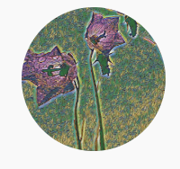
PCA

Slide 2


Slide 3
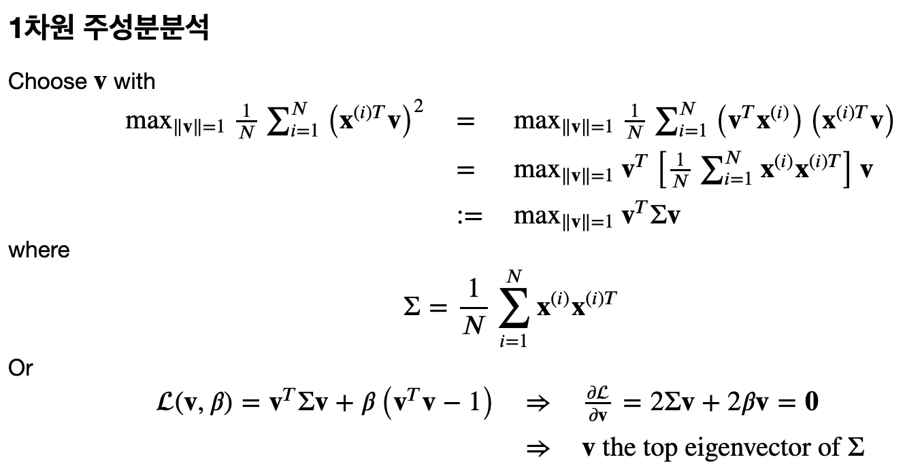

Slide 4


Slide 5


